Slide 1

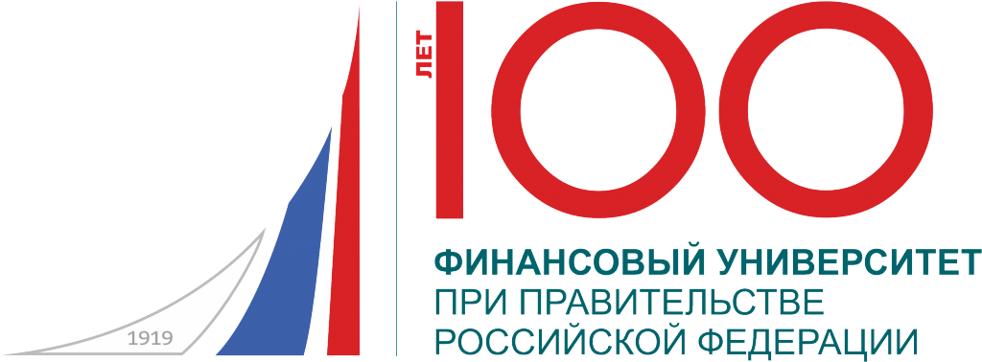
«Бюджет: сколько я плачу и что получаю?»
Выполнила Зайцева Э. А. студентка финансово-экономического факультета ГМФ 2-1
Научный руководитель к.э.н., профессор Седова М.Л.

Slide 2
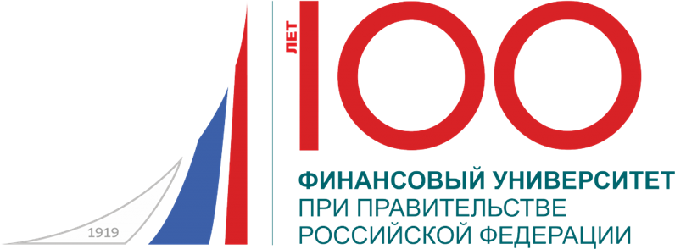
Цель – информирование граждан о том, на что идут уплаченные нами налоги
Задачи:
Выявить, сколько платит налогов каждый гражданин (каждый должен знать, сколько налогов он уплачивает и за что)
Выяснить суммы налогов, которые пошли в бюджеты разного уровня
Рассмотреть расходы бюджетов разного уровня
Рассчитать нашу долю в бюджетах разного уровня (сколько внес каждый гражданин на развитие и поддержку страны)
Рассмотреть вариант «возврата» налогов в семью, сколько получаем из средств бюджетов разного уровня и внебюджетных фондов

Slide 3
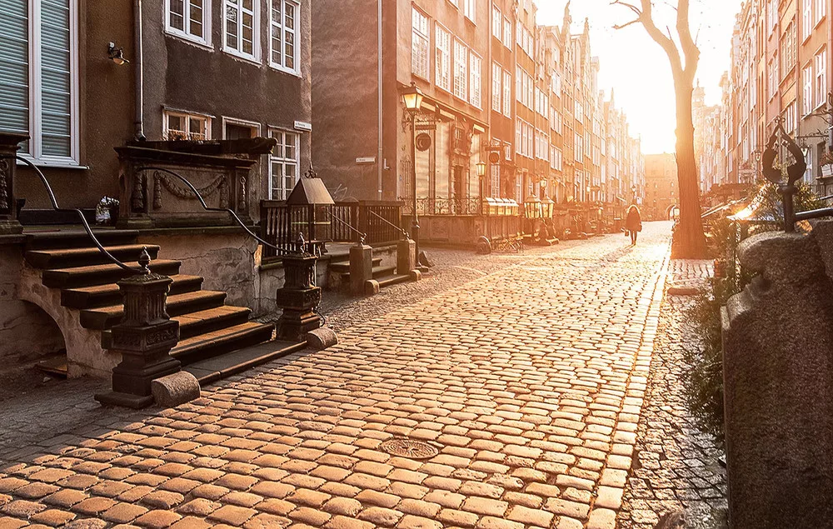


Москва, Басманный район
P.S. Все фото взяты из архива семьи, сейчас сын – студент Финансового университета при Правительстве РФ

Slide 4
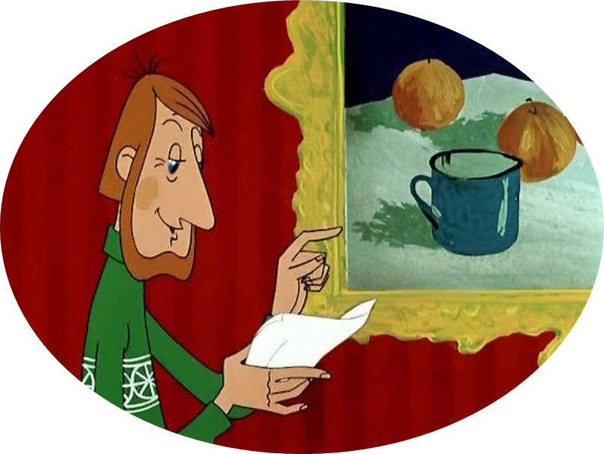

Новая дорога до нашей дачи в Простоквашино, новые станции метрополитена, парки и многое другое, все это финансируется за счет наших налогов. Смотри, я объясню тебе подробнее
Зачем я уплачиваю налоги? На что же они идут? Что я от них получаю?

Slide 5


Налогооблагаемые доходы и имущество семьи
Мама – финансист, заработная плата 75 000
Папа – научный работник РАН, заработная плата 80 000
У папы есть автомобиль 170 л.с.
Квартира 77 м^2
Дачный домик в Простоквашино 60м^2 (Простоквашино –район Новой Москвы)
Земельный участок в Простоквашино 15 соток2

Slide 6



Налоги семьи
Налог | Мама | Папа
НДФЛ | 13% | 13%
Транспортный | - | Согласно Закону № 33 г. Москва «О транспортном налоге» машина мощностью 170 л. с. Облагается величиной налога 45 рублей за 1 л. с.
Налог на имущество физических лиц | Налоговым кодексом РФ и Законом города Москвы «О налоге на имущество физических лиц» дачный домик облагается налоговой ставкой 0,1%, (при этом налоговый вычет предусматривает, что налогом не облагается 50 м^2, если собственник владеет жилым домом) | Налоговым кодексом РФ и Законом города Москвы «О налоге на имущество физических лиц» квартира кадастровой стоимость от 10 до 20 млн. руб. облагается ставкой 0,15%, (при этом налоговый вычет предусматривает, что налогом не облагается 20 м^2, если собственник владеет квартирой)
Земельный | Согласно п. 1 ст. 393 НК РФ. Для земельных участков установлена общая ставка, равная 0,3%. | -

Slide 7


Сколько семья за год уплачивает налогов в бюджет
Налог | Мама | Папа
НДФЛ | 75 000* 0,13% =11206,9 руб/мес; 11206,9*12месяцев=134 482,8 | 80 000*0,13=11954,03руб/мес 11954,03*12месяцев=143 448,36
Транспортный | - | Автомобиль 170 л.с. * 45=7650
Налог на имущество физических лиц | Дачный домик 60м^2, кадастровая стоимость 600 000; стоимость 1 м^2=10000; налогооблагаемая площадь 60-50=10 м^2; налогооблагаемая величина 10*10 000 = 100 000; 100 000 * 0,1%=100 | Квартира кадастровой стоимостью 15 млн, 77м^2; стоимость 1м^2= 194.805,2; Налогооблагаемая площадь 77-20=57; налогооблагаемая величина 57*194805,2=11 103 896,4; 11103896,4*0,15% =16665,8
Земельный | 15 соток; стоимость участка 1 500 00; 1 500 000 *0,3%=4500 | -
Итого за год 306 846, 96
НК РФ
Каждой семье необходимо знать, что подлежит налогообложению и какую сумму необходимо уплачивать

Slide 8


Рассчитаем суммы, которые пошли в бюджеты разного уровня
В бюджет г. Москвы (распределение НДФЛ осуществляется также между другими МО) – 99,9623% от НДФЛ и транспортный налог – 285 476,38
В бюджет муниципального округа Басманный - налог на имущество физических лиц, земельный налог, 0,0377% от НДФЛ – 21 370,58
Согласно Федеральный закону "Об общих принципах организации местного самоуправления в Российской Федерации« (ФЗ 131) для поддержания единого городского хозяйства сам субъект РФ определяет нормативы отчислений от всех налогов.

Slide 9

Расходы бюджета города Москвы в 2018
В бюджете Москвы уплаченные налоги семьи составили 0,000012%
Наименование | Сумма, млрд. руб. | % в общем бюджете
Общегосударственные расходы | 223,3 | 9,6
Национальная оборона | 1 | 0,04
Национальная безопасность | 21,6 | 0,93
Национальная экономика | 661,1 | 28,42
ЖКХ | 415,8 | 17,88
Охрана окружающей среды | 9,9 | 0,43
Образование | 301,6 | 12,97
Культура | 60 | 2,58
Здравоохранение | 202,6 | 8,71
Социальная политика | 375,2 | 16,13
Физическая культура | 37,6 | 1,62
СМИ | 12,8 | 0,55
Обслуживание государственного и муниципального долга | 3,3 | 0,14
Итого | 2325,8 | 100
% от уплаченных налогов семьей | Сумма, руб.
9,6 | 27 405,73
0,04 | 114,19
0,93 | 2 654,93
28,42 | 81 132,39
17,88 | 51 043,18
0,43 | 1 227,55
12,97 | 37 026,29
2,58 | 7 365,29
8,71 | 24 864,99
16,13 | 46 047,34
1,62 | 4 624,72
0,55 | 1 570,12
0,14 | 399,66
100 | 285 476,38
Мы не знаем, на что именно был потрачен наш рубль. Однако можно предположить через процентное соотношение. Узнав процентную долю каждого направления расходов (на предыдущем слайде), дядя Фёдор вычислил этот же процент от уплаченных налогов.

Slide 10










Один из вариантов перераспределения денежных сумм (руб.) на основе приведенных ранее вычислений (бюджет г. Москвы):
Обслуживание государственного и муниципального долга – 399,66
Образование – 37 111,93
Национальная экономика – 81 275,13
Социальная политика – 46 132,98
Национальная безопасность –
2 654,93
Культура -
7 365,29
Национальная
оборона –
114,19
Общегосударственные
расходы –
27 434,28
Физическая культура –
4 596,17
ЖКХ –
51 100,27
Охрана окружающей среды –
1 227,55
Здравоохранение – 24 893,54
СМИ –
1 570,12

Slide 11


Расходы бюджета муниципального округа Басманный на 2018 год
В бюджете муниципального округа Басманный уплаченные налоги семьи составили 0,135%
Наименование | Сумма, тыс. руб. | % в общем бюджете
Общегосударственные вопросы | 11010,9 | 69,62
Культура, кинематография | 1658,1 | 10,48
Социальная политика | 692 | 4,38
СМИ | 2455 | 15,52
Итого | 15816 | 100
% от уплаченных налогов семьей | Сумма
69,62 | 14 878,2
10,48 | 2 239,64
4,38 | 936,03
15,52 | 3 316,71
100 | 21 370,58

Slide 12

Один из вариантов перераспределения денежных сумм (руб.) на основе приведенных ранее вычислений (бюджет МО Басманный):
Общегосударственные вопросы – 14 878,2
Социальная политика –
936,03
СМИ – 3 316,71
Культура, кинематография –
2 239,64
Уплаченные налоги перераспределяются на различные направления расходования, которые обеспечивают нам достойную жизнь

Slide 13
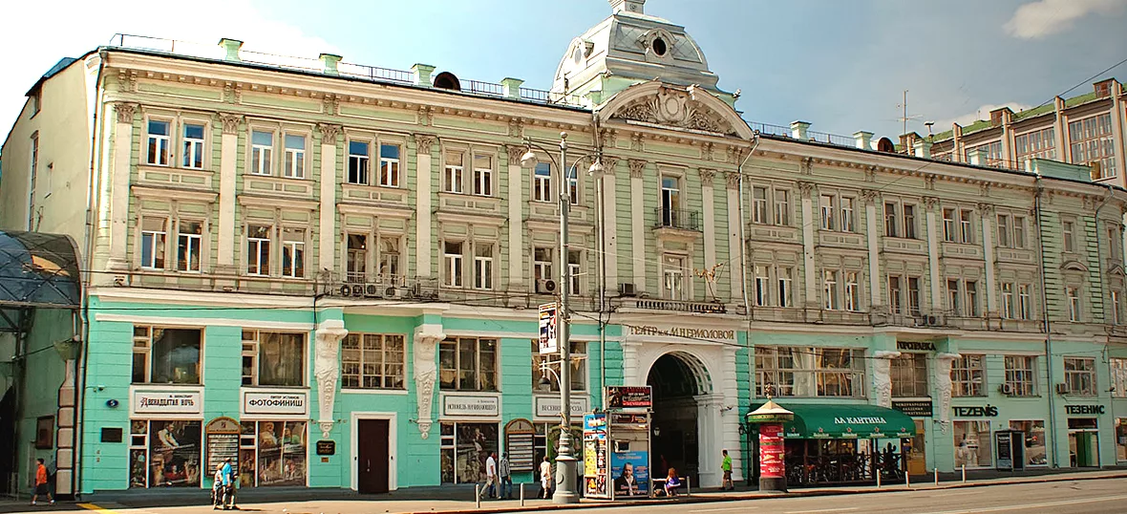
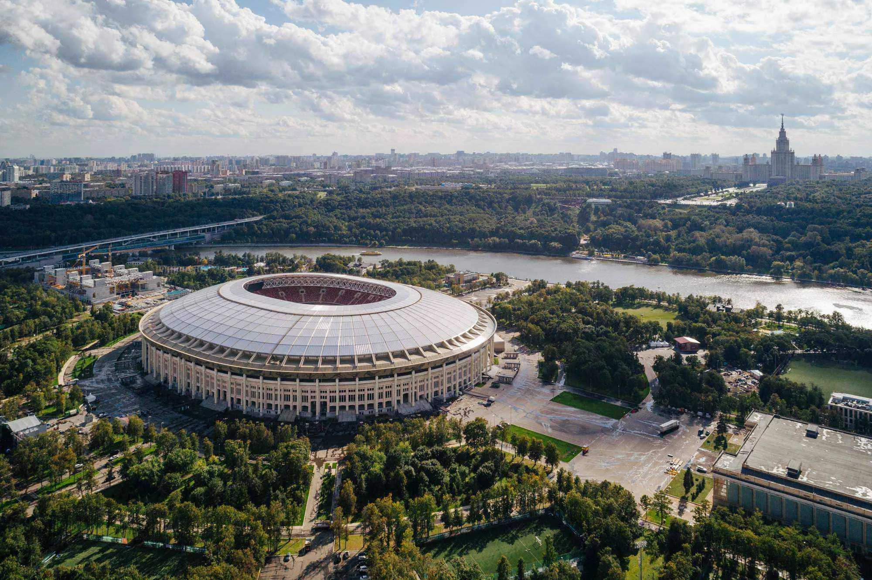
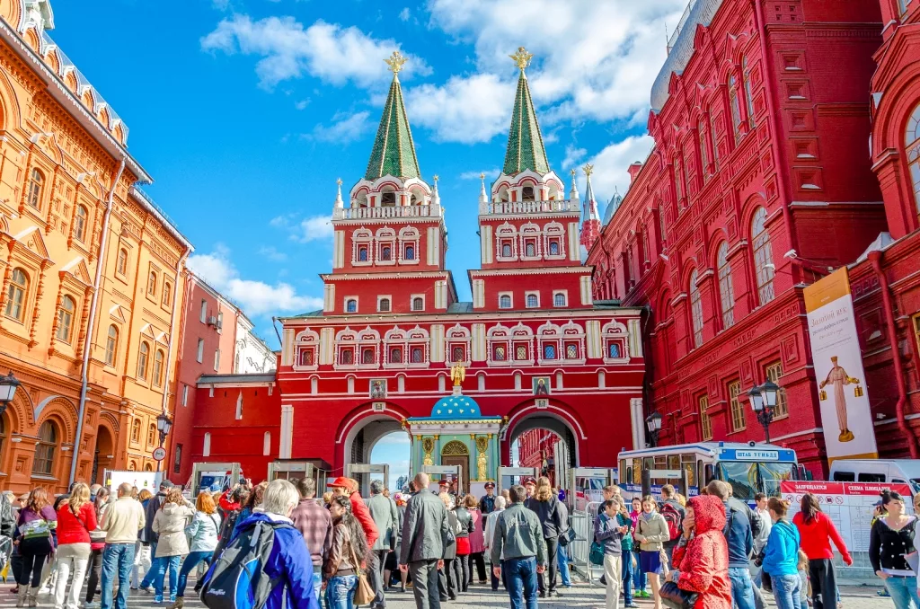
Финансирование маминого любимого театра им. Ермоловой; празднование дня г. Москвы, финансирование реконструкции стадиона «Лужники», на котором Россия открыла FIFA 2018, сыграв с Саудовской Аравией, осуществляется из средств бюджета Москвы. Все яркие моменты и приятные воспоминания связаны с памятными датами, все это нам дарит наш любимый город!

Slide 14


Действительно, наша семья за этот год воспользовалась услугами больницы, правоохранительных органов. Та часть, которую мы вносим по сравнению со всей суммой расходов невелика, но все вместе мы способны поддерживать работу важных направлений, а по одиночке – нет.
Это я, почтальон Печкин, принес посылку. Я вам ее отдам, потому что через перераспределение денег, государство выплачивает мне зарплату. А так бы сами, пешком за почтой ходили.
*Почтальон Печкин работает в «Почте России»

Slide 15


Финансирование строительства дорог и метрополитена? Я на работу пешком хожу, мне это не нужно. И вообще, от ваших выхлопных газов у меня все цветы завяли.
Они не от выхлопных газов завяли. Цветы обычно в тех домах вянут, где семья налоги платить не хочет.
Мы же не знаем на что именно пошел каждый рубль. А что, если деньги остались в семье?..

Slide 16

Выплаты, которые получила семья за год из бюджетов разных уровней и внебюджетных фондов
Выплата | Бабушка | Дедушка | Мама | Сын
Пенсия | 17 898 за мес. *12=214 776 | 15997 за мес.*12=191 964 | - | -
Стипендия | - | - | - | 2805 (стипендия отличника Финуниверситета)*12= 33 660
Пособие по временной нетрудоспособности | - | - | 8071,24 | -
Итого: 448 471,24
Расчет пособия по временной нетрудоспособности мамы в 2018 г.
Пособие по временной нетрудоспособности (так как зарплата мамы превысила выплаты в пределах облагаемого взносами лимита, поэтому берем их за 2016 и 2017) = (718 000+755 000)/730=2017,81;
Мама проболела 7 дней, из средств ФСС пособие выплачивается на 4-ый день;
Мама получила из ФСС 2017,81*4=8071,24

Slide 17



Я никогда не задумывалась из каких средств нам выплачивают пособия, стипендии и пенсии. Такое перераспределение необходимо! Спасибо, что рассказали.
Из бюджета наша семья получила больше, чем внесла в бюджеты разного уровня.
Законы
Пожалуйста. Я еще и вышивать могу, и на машинке... тоже...
НК
РФ
Получили 448 471,24
Заплатили 306 846, 96

Slide 18


Заключение
На примере одной семьи мы рассмотрели, сколько в среднем уплачивает налогов каждая семья, в каком объеме и какой бюджет. Проанализировали возможные варианты распределения и перераспределения взносов.
Если посмотреть на часть, которую занимают наши платежи в консолидированном бюджете, то они очень малы по отношению ко всему объему. Но каждый человек вносит свою долю, их них складывается наш общий бюджет, за счет которого происходит создание необходимых условий для нашей жизни, создание общественных благ. Одна их основных задач государства – производство общественных благ, которая может осуществляться при помощи финансирования государства с помощью наших взносов.

Slide 19
Список литературы
1 Налоговый кодекс Российской Федерации. Ч. 2 [электронный ресурс]: федер. закон от 05.08.2000 № 117-ФЗ (ред. от 25.12.2018) http://www.consultant.ru/document/cons_doc_LAW_28165/ (дата обращения 09.03.2019)
2 Структура расходов бюджета муниципального округа Басманный на 2018 год: [электронный ресурс]. http://www.basmanvmo.ru/documents/%D0%91-1_Resh_21-12-17.pdf (Дата обращения 27.02.2019)
3 Открытый бюджет города Москвы: [электронный ресурс]. https://budget.mos.ru/ (Дата обращения 03.03.2019)

